Slide 1
Sociální psychologie
PhDr. Kateřina Bartošová, Ph.D.

Slide 2
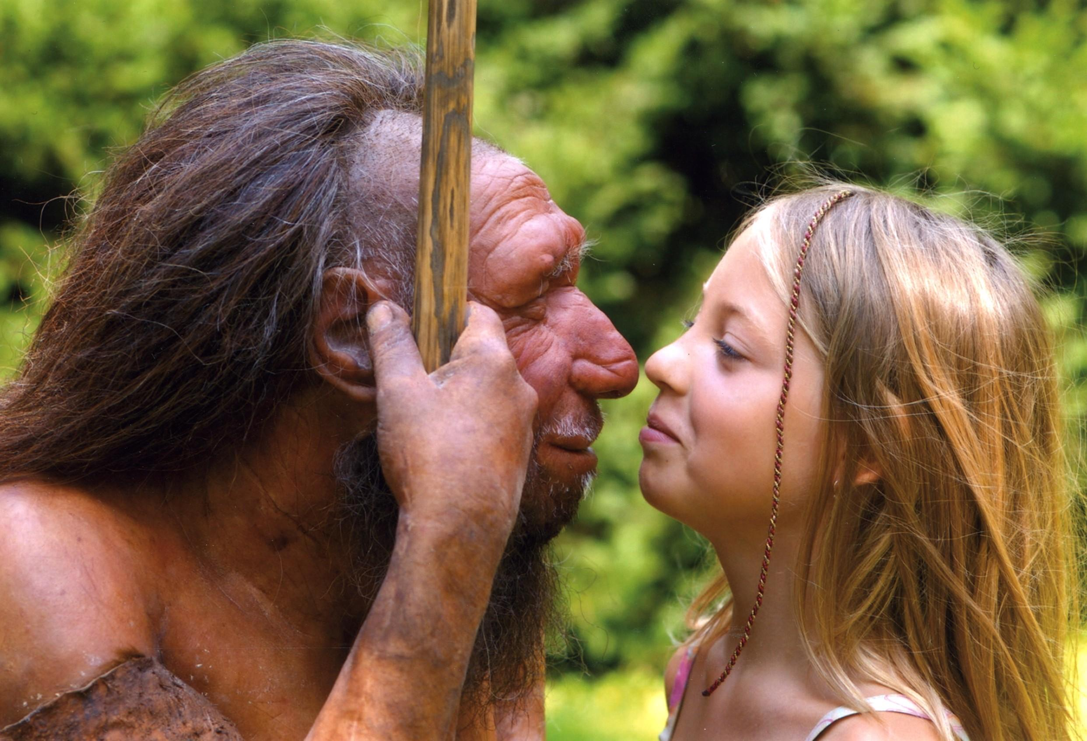

Slide 3
Dotaz
Co se stane s dítětem, žijícím mimo společnost?

Slide 4
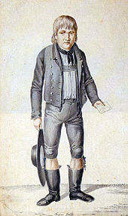
Vlčí děti
Viktor z Aveyronu (1800)
Pierre Joseph Bonnaterre, Philippe Pinel,
Jean Marc Gaspard Itard
l'Enfant Sauvage (1970) François Truffaut

Slide 5
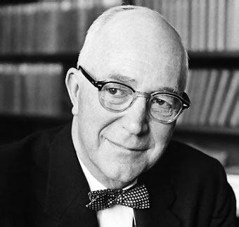
Co je to sociální psychologie?
Sociální psychologie
si klade za cíl porozumět
tomu, jak jsou myšlenky,
city a chování jedinců
ovlivňovány aktuální,
představovanou nebo
naznačovanou přítomností jiných (Allport, 1935)

Slide 6
Předmět sociální psychologie
Základní psychologická disciplína, která se snaží najít obecné mechanismy poznávání, chování a prožívání, které jsou determinovány sociálním kontextem
Předmětem zkoumání je:
1. jedinec – jeho prožívání a chování ovlivňované i ovlivňující okolí
2. sociální interakce
3. socializace a individuace osobnosti
4. malá sociální skupina
5. člověk v kontextu makrosociálních celků

Slide 7
Aneb jednoduše
Dimenze intrapersonální
(změny uvnitř člověka v důsledku tlaku společnosti)
Dimenze interpersonální
(mezilidské vztahy, mikroskupina, média, atd.)
Dimenze společenská
(produkty společenského života - tradice, normy, atd.)

Slide 8
Plán podzim 2018
18.9 Úvod do sociální psychologie + percepce sociální reality
25.9 Atribuce + odložení uspokojení (Mischel)
2.10 Interpersonální komunikace
9.10 Asertivita
16.10 Konformita (Scheriff, Asch, Milgram)
23.10 Kognitivní disonance ( Festinger)
30.10 Malá sociální skupina
6.11 Difuze odpovědnosti (John Darley, Bibb Latané)
13.11 Sociální facilitace x sociální lenost,
20.11 Sociometrie ve skupině
27.11
4.12
Sylabus přednášek: • 1. a 2. týden: Role socializace, sociální fenomény z hlediska evoluce; Sociální vztahy v raném dětství: teorie citové vazby (J. Bowlby a M. Ainsworthová), vliv raných sociálních zkušeností na pozdější život • 3. a 4. týden: Sociální vlivy při utváření osobnosti v různých věkových obdobích; Vliv rodiny, sourozenecké konstelace a okolí, vliv výchovy na utváření osobnosti; Sociální percepce • 5. a 6. týden: Meziskupinové vztahy: teorie a faktory působící v meziskupinovém chování, role sociálních skupin ve školním věku a v dospívání • 7. a 8. týden: Dynamika sociální skupiny: sociální facilitace, sociální lenost, konformita, poslušnost vůči autoritě, vliv sociální role na chování jedince • 9. a 10. týden: Emoce: komunikační funkce emocí, role neverbálního chování; Agrese: teorie vzniku a průběh agrese, teorie sociálního učení (A. Bandura) • 11. a 12. týden: Konflikt: typy a průběh konfliktů, konflikt na půdě školy a jeho řešení; Sociální identita a sebepojetí: jak jedince ovlivňuje členství v sociálních skupinách, vývoj sebepojetí v předškolním věku • • Sylabus cvičení: • 1. a 2. týden: sebeprezentace a sociální zakotvenost sebepojetí 3. a 4. týden: emoce a jejich role v komunikaci, management emocí • 5. a 6. týden: agrese: její průběh a podoby v lidské komunikaci (ve školním prostředí) • 7. a 8. týden: sociální stereotypy: jejich reflexe a práce s nimi • 9. a 10. týden: vliv skupiny na jedince: jedinec jako člen sociální skupiny • 11. a 12. týden: prezentace vybraných prací studentů

Slide 9
Semináře
22.2 + 29.2 Sociální percepce, chyby v sociální percepci.
7.3 + 14.3 Interpersonální komunikace + asertivita
21.3 + 11.4 Sebepojetí, attachment
4.4 + 25.4 Skupinová efektivita
18.4 – společný seminář, pro obě skupiny, dobrovolný (možnost nahrazení docházky, prostor pro dotazy všeho typu).

Slide 10
Požadavky na ukončení
Test
20 otázek
a,b,c,d
75%
N.Hayesová, Základy sociální psychologie + doplňující materiály ve studijních materiálech s Isu.

Slide 11
Vnímání reality - dotaz 2
Co všechno ovlivňuje naše vnímání sociální situace ?

Slide 12
Video

Slide 13
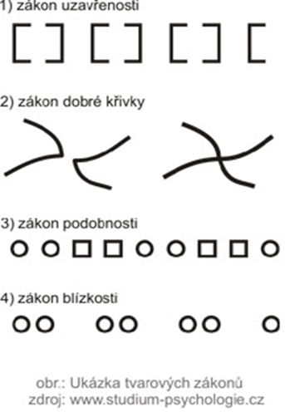
Gestalt psychologie
Wertheimer, Koffka, Kohler

